Slide 1
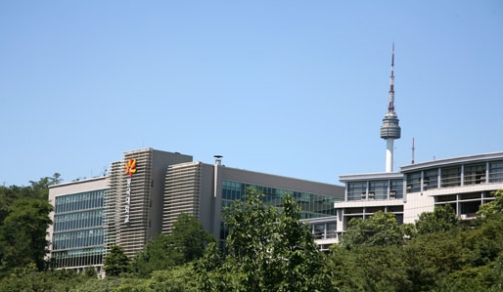
교무학생처 학생지원팀 학생CS센터
일반대학원 학생증 발급 안내

Slide 2
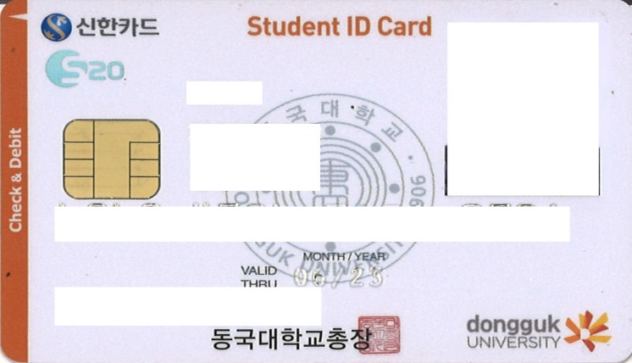
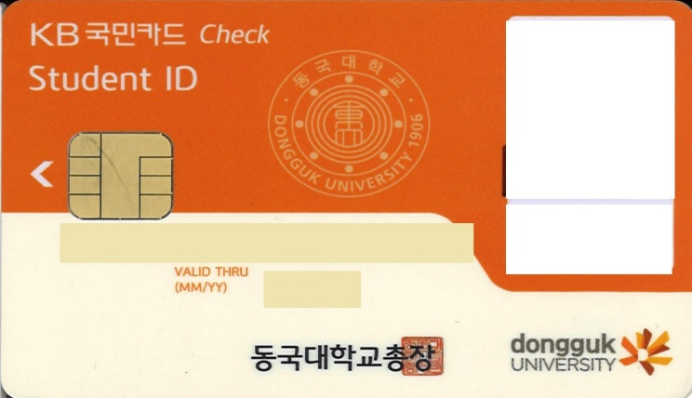

동국대학교 학생증 안내
동국대학교 학생증은 학생증으로 사용할 수 있는 전자신분증인
동시에 체크카드, 교통카드(T-Money) 등 금융기능이 포함된
다기능 스마트카드 입니다.
김동국
2019******
예술대학
연극학부
김동국
2019******
연극학부
KIM DONGGUK
신한은행 학생증
국민은행 학생증

Slide 3
동국대학교 학생증 주요기능
One
Two
Three
도서관 및
교내 시설 이용
교통카드
&
체크카드
편의서비스
이용
도서관 출입 통제 기능
선불 / 후불 교통카드 기능
(선택 가능)
학생CS센터 내
증명서 발급 및 우산 대여, 휴대폰 충전, Fax 전송,
스캔 서비스 이용가능
도서자료 대출 및 반납
국민은행 / 신한은행
학생증 선택 은행에 따라
카드 혜택 상이
( ※단, 체크카드 연동시 해당)
열람실 좌석 배정
시스템 이용
강의실 대관 서비스
교내 건강증진센터 이용

Slide 4
동국대학교 학생증 신청안내
학생증 신청절차 안내
Step1. uDRIMS > 대학원학사 > 수강신청관리 > 개인정보수집이용제공동의
Step2. 신청기간 : 2019.09.02(월) ~ 09.11(수)
다기능 학생증
체크카드 기능O
일반형 학생증
체크카드 기능X
① 신한은행
② 국민은행
또는
둘 중
택1
학생CS센터
★ Step 1과 Step2를 모두 진행해주셔야 학생증이 발급됩니다 !!! ★
uDRIMS 동의 O , 학생증 신청 X
또는
학생증 신청 O , uDRIMS 동의 X
학생증 발급 X
Step3. 수령방법 : 2019.09.26(목) 이후 소속 단과대교학팀 및 과사무실

Slide 5
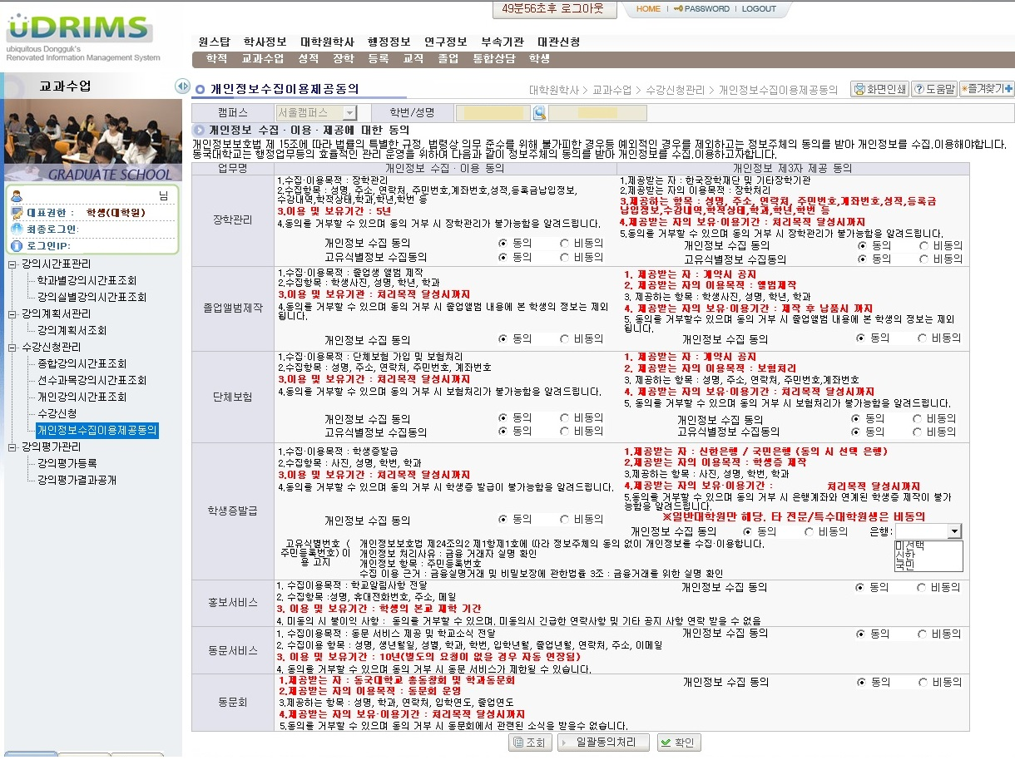
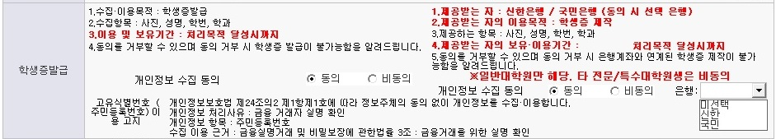
다기능 학생증 발급안내 ▶ 신한은행
다기능학생증 신청방법 – 신한은행
1. UDRIMS 수강신청 “개인정보 수집 이용 제공에 대한 일괄 동의” (팝업창)
1
2
5
3
4
개인정보 수집 이용 (학생증 발급유무) - 동의 / 개인정보 제3자제공 (학생증 체크카드이용) - 동의
Notes:
바이오메디캠퍼스 ( 예약신청 확정업무 신한은행 지원) : 3.07(월) – 3.08(화) 상영바이오관 1층 세미나실 1,2
외국인 학생 (regular) : 온라인 예약등록 없이 여권, 외국인 등록증 지참하여 신한은행 동국대지점 방문

Slide 6
다기능 학생증 발급안내 ▶ 신한은행
다기능학생증 신청방법 – 신한은행
(모바일 신청 : 은행 방문 불필요)
2. 신청기간 및 방법
3. 은행 방문 신청
4. 최종 신청 완료 및 수령
신청기간
2019.09.02(월) – 09.11(수)
신청 방법
모바일 또는 은행 방문
(자세한 신청 방법은
추후 홈페이지 공지)
공지 확인 방법
본교 홈페이지
→ 일반공지사항
→ 2019학년도 후기
일반대학원 학생증 발급안내
은행 내점 기간 및 시간
2019.09.02(월) – 09.11(수)
평일 09시 – 16시
장소
명진관 1층 신한은행
준비물
신분증 지참
①모바일 신청 또는
②은행 방문 신청한 자
2019.09.26(목) 이후
소속 단과대학 교학팀
또는 학과 사무실 수령
모바일 신청 또는 은행 방문 전, 유드림스 동의 절차가 이루어지지 않은 경우
★★★ 학생증 발급이 불가합니다 ★★★
Notes:
바이오메디캠퍼스 ( 예약신청 확정업무 신한은행 지원) : 3.07(월) – 3.08(화) 상영바이오관 1층 세미나실 1,2
외국인 학생 (regular) : 온라인 예약등록 없이 여권, 외국인 등록증 지참하여 신한은행 동국대지점 방문

Slide 7
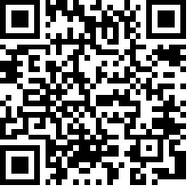
다기능 학생증 발급안내 ▶ 신한은행
다기능학생증 신청방법 – 신한은행 (모바일)
◈ 신청방법
1) 모바일 접속 URL : ‘신한 SOL’ 검색 / https://m.shinhan.com/stdcard.jsp
2) 모바일 접속 QR코드 : 아래의 QR코드를 통하여 모바일 신청 페이지로 접속 가능합니다.
◈ 시스템 주요내용
1) 모바일 신청이 어려우신 분들은 명진관 1층 신한은행 동국대지점 내방하여 창구신청
2) 모바일 신청시 은행 방문 불필요

Slide 8
다기능 학생증 발급안내 ▶ 국민은행
다기능학생증 신청방법 – 국민은행
1. UDRIMS 수강신청 “개인정보 수집 이용 제공에 대한 일괄 동의” (팝업창)
1
2
5
3
4
개인정보 수집 이용 (학생증 발급유무) - 동의 / 개인정보 제3자제공 (학생증 체크카드이용) - 동의
Notes:
바이오메디캠퍼스 ( 예약신청 확정업무 신한은행 지원) : 3.07(월) – 3.08(화) 상영바이오관 1층 세미나실 1,2
외국인 학생 (regular) : 온라인 예약등록 없이 여권, 외국인 등록증 지참하여 신한은행 동국대지점 방문

Slide 9
다기능 학생증 발급안내 ▶ 국민은행
다기능학생증 신청방법 – 국민은행
(모바일 신청 : 은행 방문 불필요)
2. 신청기간 및 방법
3. 은행 방문 신청
4. 최종 신청 완료 및 수령
신청기간
2019.09.02(월) – 09.11(수)
신청 방법
모바일 또는 은행 방문
(자세한 신청 방법은
추후 홈페이지 공지)
공지 확인 방법
본교 홈페이지
→ 일반공지사항
→ 2019학년도 후기
일반대학원 학생증 발급안내
은행 내점 기간 및 시간
2019.09.02(월) – 09.11(수)
평일 09시 – 16시
장소
혜화관 1층 국민은행
준비물
신분증 지참
①모바일 신청 또는
②은행 방문 신청한 자
2019.09.26(목) 이후
소속 단과대학 교학팀
또는 학과 사무실 수령
모바일 신청 또는 은행 방문 전, 유드림스 동의 절차가 이루어지지 않은 경우
★★★ 학생증 발급이 불가합니다 ★★★
Notes:
바이오메디캠퍼스 ( 예약신청 확정업무 신한은행 지원) : 3.07(월) – 3.08(화) 상영바이오관 1층 세미나실 1,2
외국인 학생 (regular) : 온라인 예약등록 없이 여권, 외국인 등록증 지참하여 신한은행 동국대지점 방문

Slide 10

다기능 학생증 발급안내 ▶ 국민은행
다기능학생증 신청방법 – 국민은행 (모바일)
◈ 신청방법
1) 모바일 접속 URL : ‘KB스타뱅킹’ 검색
Playstore : https://play.google.com/store/apps/details?id=com.kbstar.kbbank
Appstore :https://itunes.apple.com/kr/app/kb%EC%8A%A4%ED%83%80%EB%B1%85%ED%82%B9%id 373742138?mt=8
2) 모바일 접속 QR코드 : 아래의 QR코드를 통하여 모바일 예약 페이지로 접속 가능합니다.
◈ 시스템 주요내용
1) 모바일 신청이 어려우신 분들은 혜화관 1층 국민은행 동국대지점 내방하여 창구신청
2) 모바일 신청시 은행 방문 불필요
★ 3) 국민은행의 경우, 유드림스 동의 선택한 날로부터 (평일기준)+1일 후 모바일 또는 방문신청 가능
예1) 2019년 9월 2일 유드림스 동의 → 2019년 9월 3일 이후 신청 가능
예2) 2019년 9월 7일(또는 8일) 유드림스 동의 → 2019년 9월 10일 이후 신청 가능
주말
9월 9일(월요일)+1일 =
화요일

Slide 11
일반형 학생증 발급안내 ▶ 학생CS센터
일반형 학생증 신청방법
1. UDRIMS 수강신청 “개인정보 수집 이용 제공에 대한 일괄 동의” (팝업창)
1
2
5
3
4
개인정보 수집 이용 (학생증 발급유무) - 동의 / 개인정보 제3자제공 (학생증 체크카드이용) – 비동의
Notes:
바이오메디캠퍼스 ( 예약신청 확정업무 신한은행 지원) : 3.07(월) – 3.08(화) 상영바이오관 1층 세미나실 1,2
외국인 학생 (regular) : 온라인 예약등록 없이 여권, 외국인 등록증 지참하여 신한은행 동국대지점 방문

Slide 12
일반형 학생증 발급안내 ▶ 학생CS센터
일반형 학생증 신청방법
2. 신청기간 및 방법
3. 방문 신청
4. 최종 신청 완료 및 수령
신청기간
2019.09.02(월) – 09.11(수)
신청 방법
학생CS센터 방문
(자세한 신청 방법은
추후 홈페이지 공지)
공지 확인 방법
본교 홈페이지
→ 일반공지사항
→ 2019학년도 후기
일반대학원 학생증 발급안내
학생CS센터 운영 시간
평일 09시 – 17시
장소
본관 3층 학생CS센터
준비물
신분증 또는 모바일 학생증 지참
①모바일 신청 또는
②은행 방문 신청한 자
2019.09.26(목) 이후
소속 단과대학 교학팀
또는 학과 사무실 수령
학생CS센터 방문 전, 유드림스 동의 절차가 이루어지지 않은 경우
★★★ 학생증 발급이 불가합니다 ★★★
Notes:
바이오메디캠퍼스 ( 예약신청 확정업무 신한은행 지원) : 3.07(월) – 3.08(화) 상영바이오관 1층 세미나실 1,2
외국인 학생 (regular) : 온라인 예약등록 없이 여권, 외국인 등록증 지참하여 신한은행 동국대지점 방문

Slide 13
학생증 분실신고 및 재발급방법
분실신고 방법
학생증 분실 시 학교(중앙도서관) 및 국민은행/신한은행(카드)사 모두 분실신고
① 교내기능 정지 분실신고
- 중앙도서관 ☎ 02)2260-8622~3
② 은행기능 정지 분실신고
- 신한카드 ☎ 1544-7200 / 국민카드 ☎ 1588-1688
재발급 방법
학생증 분실, 훼손 등 재발급을 원하는 경우
step1. 중앙도서관 교내기능 정지 분실신고
step2. 신한카드 분실센터(☎1544-7200)/ 국민카드 분실센터(☎1588-1688) 분실등록
(일반형) ☞ step3. 학생지원팀 CS센터 방문
(다기능) ☞ step3. 신한은행 동국대지점(명진관1층) 또는 국민은행 동국대지점(혜화관1층)
방문하여 신청 후 수령 (신분증 지참 후 방문)
재발급 비용 : 5000원 ( 일반형학생증 발급 대상자 )
무료 ( 다기능학생증 발급 대상자 )

Slide 14
학생증 발급 안내사항
안내사항
가. 본교 학생증 신규 발급은 신한은행과 국민은행과의 협약에 따라 체크기능이 탑재된 다기능
학생증으로 발행이 가능하며, 수강신청 화면에서 “개인정보수집이용제공동의”를 반드시
진행해야 합니다. (다기능 학생증 발급 미동의 시, 학생CS센터 신분증 지참하여 직접 방문)
나. 학생증의 사진은 학사행정 전산망인 uDRIMS 사진을 활용합니다.
uDRIMS에 사진 미등록시 학생증 발급이 늦어질 수 있습니다.
* uDRIMS 사진교체 희망자는 08.26.(월)까지 교체 후 학생증 신청
다. 카드형 학생증 수령 이전에는 모바일 학생증으로 도서관 이용 가능
라. 신한 카드사 또는 국민 카드사를 통하여 학생증 분실신고 후 즉시 재발급을 하는 경우,
중앙도서관에 교내기능 정지를 위한 분실신고를 별도로 하지 않아도 됩니다.

